Slide 1



Slide 2


一、需求分析与技术重点
二、演示成果
三、应用前景

Slide 3
一、需求分析与技术重点

Slide 4
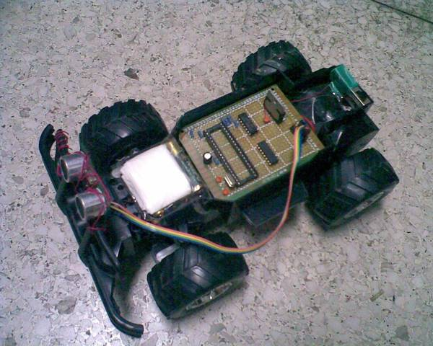
需求分析与技术重点
传统的小车

Slide 5
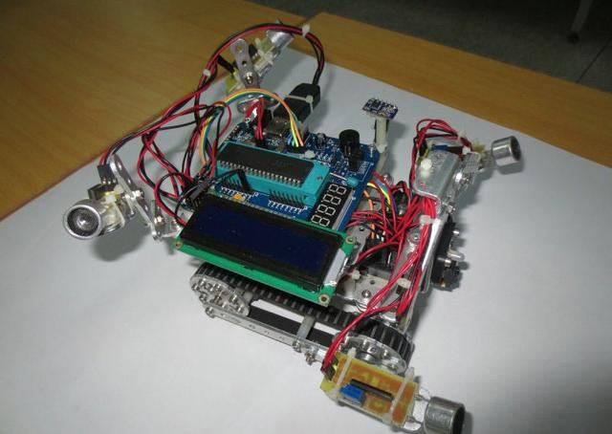
需求分析与技术重点
或者这样
Notes:
1.“1+3”模式：以首席运营官为中心，下属三位成员分别负责“技术支持”、“项目策划”、“日常支撑”。
2.在“1+3”模式下分别设置三个平台部署，各设立平台联络人，平行设立内部的技术审验组和临时工作组。
1.客户端平台:客户端平台是一个面向移动互联网，以现今流行的Android系统为开发基础的平台。平台工作主要涉及Android应用在手机端的设计与实现、同服务器的数据交流和传输以及同硬件方面的信息交流。
2.服务器平台：服务器平台长期为研究中心的其他平台、大小项目提供关于服务器、数据库等方面的技术支持，为各个项目的顺利开展奠定基础。同时，服务器平台自身也开展了多个项目，如“研究中心网站”、SVN等。服务支撑。
3.硬件平台：硬件平台主要负责研究中心项目的硬件设备部分的设计和制作，为研究中心提供各种硬件技术支持。

Slide 6

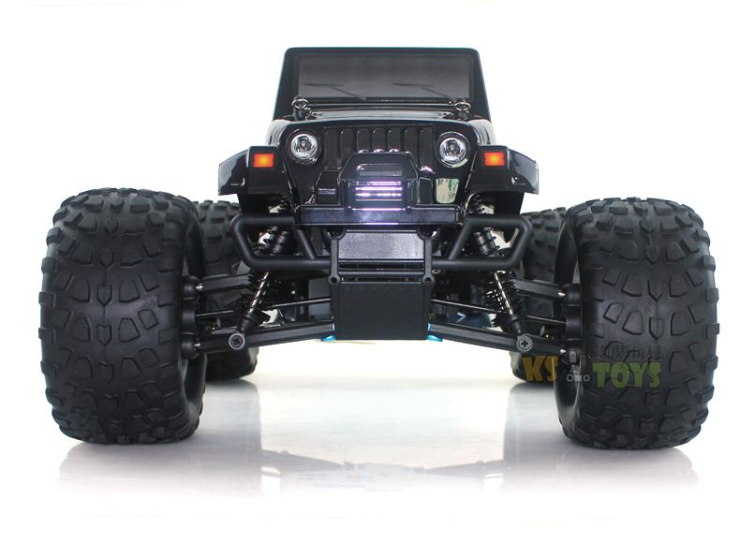
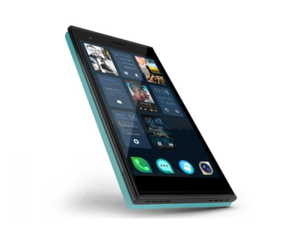
需求分析与技术重点
Make a change！
+
+

Slide 7
需求分析与技术重点
其他技术分析比较
GPS定位：室内无法使用；
超声波，激光测距定位：信号指向性太强，只针对某一方向，无法确定目标身份；
WIFI定位：信号稳定性不好，无法自供电导致部署存在局限性。

Slide 8


需求分析
需求分析与技术重点
BLE4.0-RSSI + Compass

Slide 9
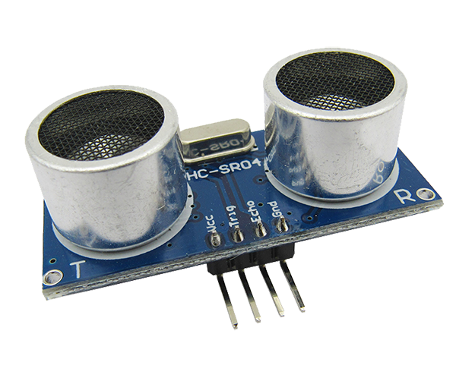
需求分析与技术重点
+ Ultrasonic sensor

Slide 10

需求分析与技术重点
= A following car！

Slide 11

需求分析与技术重点
动车站机场，人不多，但拎的东西不少

Slide 12

需求分析与技术重点
大包、小包，男生还好，换做女生来拎，
累死累活？

Slide 13


需求分析
需求分析与技术重点
就现在，解放双手！

Slide 14
需求分析
二、研究成果
Notes:
对于四个项目的分析，从需求分析、技术路线的明确性，可以看出四个项目的风险，其中，智能门锁的关键，在于要明确核心技术、掌上教务，在于要源自于用户，而捐赠、车位，则是对整个组织或者说行为、习惯的讨论，所以，侧重点不一样。但是无论如何，都必须强调和完善1/2的时间和精力，放在形成技术路线和需求分析上。并且不能轻易改变。

Slide 15
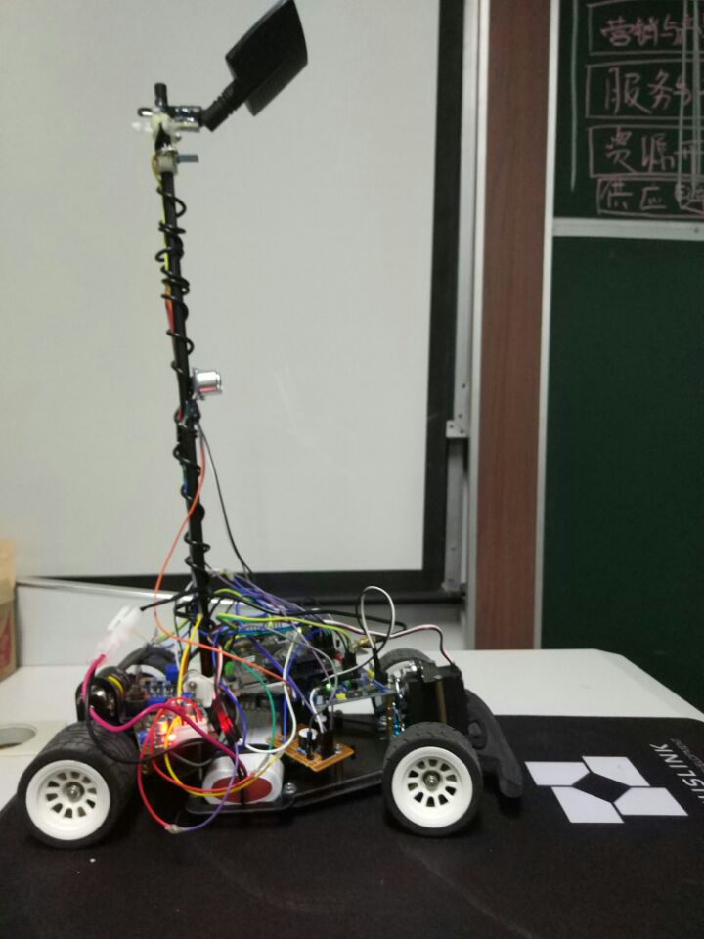
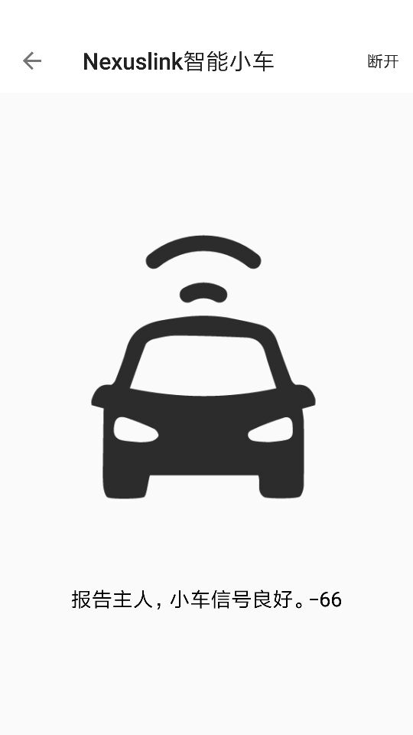
需求分析
研究成果
硬件端 安卓端
Notes:
对于四个项目的分析，从需求分析、技术路线的明确性，可以看出四个项目的风险，其中，智能门锁的关键，在于要明确核心技术、掌上教务，在于要源自于用户，而捐赠、车位，则是对整个组织或者说行为、习惯的讨论，所以，侧重点不一样。但是无论如何，都必须强调和完善1/2的时间和精力，放在形成技术路线和需求分析上。并且不能轻易改变。

Slide 16
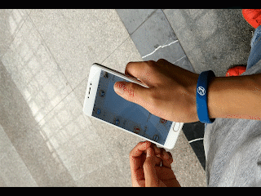
研究成果
安卓端控制启动

Slide 17
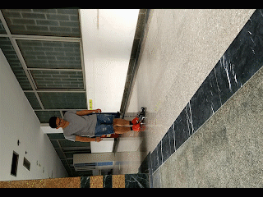
研究成果
小车直行跟随实现

Slide 18
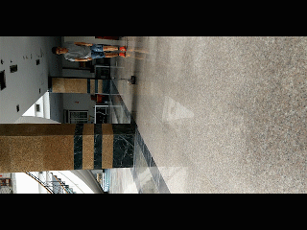
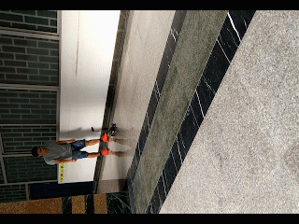
研究成果
小车转弯跟随实现

Slide 19
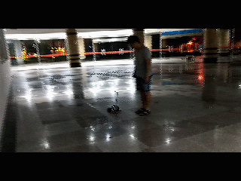
研究成果
连续转弯跟随

Slide 20
三、应用前景

Slide 21
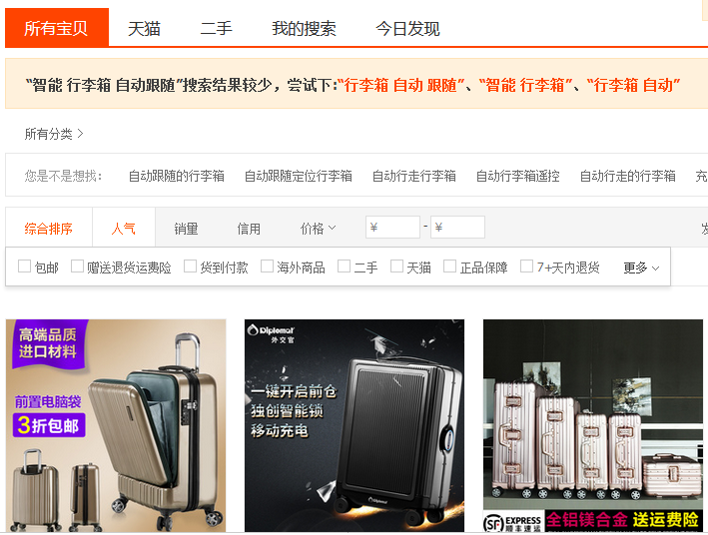
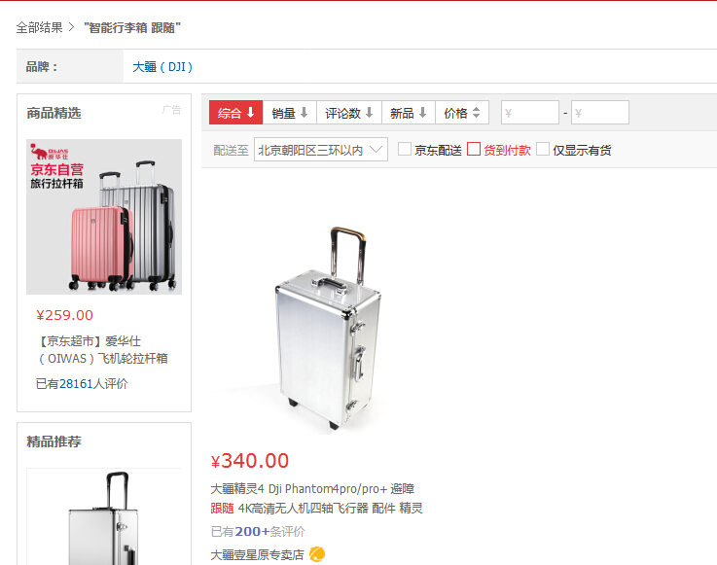
应用前景
国内
可以看到，在国内各大购物平台如淘宝、京东等，使用蓝牙4.0技术的智能跟随行李箱还没有出现，少数采用GPS技术的产品，就像之前说的，无法在室内使用。

Slide 22
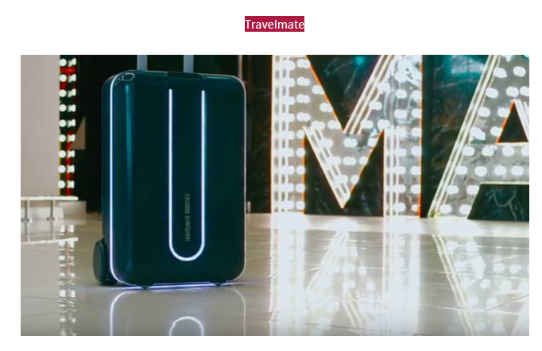

应用前景
国外
搜索到一款叫做Travelmate的概念性的产品，但目前还在众筹中，而且价格感人，暂且可以不用考虑。

Slide 23

应用前景
产品优势
智能跟随，科技感十足
解放双手，轻松出行
操作简单，紧急防撞

Slide 24
谢谢观赏！
谢谢观赏
Thanks for watching
@Nexuslink

